Slide 1
动态壁纸一键打包工具使用教程

Slide 2
操作步骤
Step1.java jdk安装
下载
安装
配置环境变量
测试
Step2.工具使用
打包测试包
测试
打包正式包

Slide 3
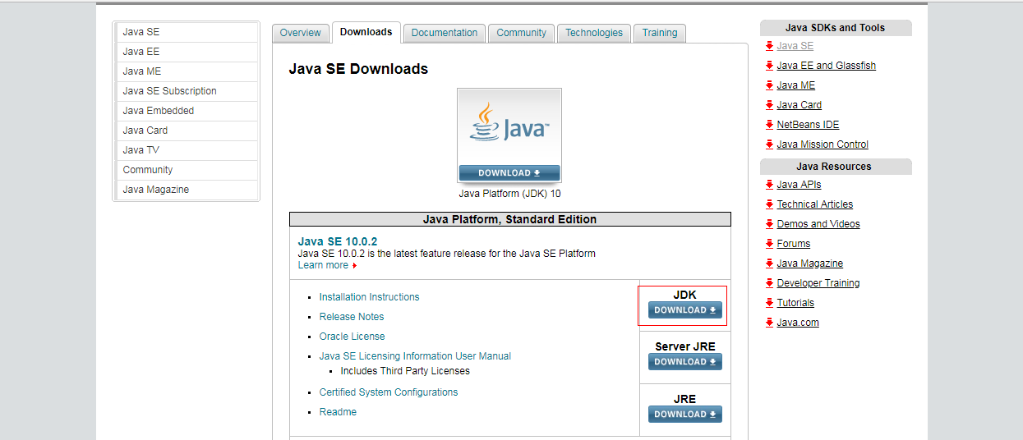
Step1.java jdk安装
下载jdk：
下载地址：https://www.oracle.com/technetwork/java/javase/downloads/index.html

Slide 4
Step1.java jdk安装
安装jdk：
将下载的压缩包解压，双击打开，然后一直按下一步直至结束即可完成安装。在安装的过程中不要更改默认安装路径（会安装在C盘，不要更改默认安装路径，否则java功能可能不正常）

Slide 5
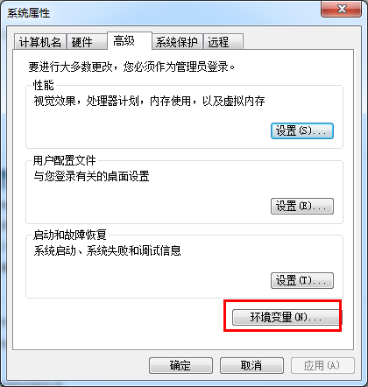
Step1.java jdk安装
配置环境变量：
（1）单击“计算机-属性-高级系统设置”，单击“环境变量”。

Slide 6
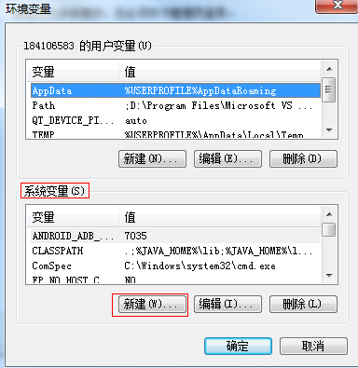
Step1.java jdk安装
配置环境变量：
（2）在“系统变量”栏下单击“新建”，创建新的系统环境变量。

Slide 7
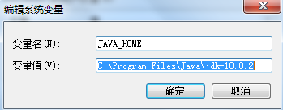
Step1.java jdk安装
配置环境变量：
（3-1）新建->变量名“JAVA_HOME”，变量值“C:\Program Files\Java\jdk-10.0.2”（根据安装的版本和安装路径填写变量值）

Slide 8
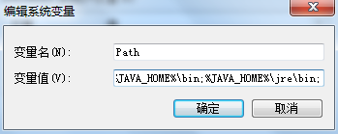
Step1.java jdk安装
配置环境变量：
（3-2）编辑->变量名“Path”，在原变量值的最后面加上“;%JAVA_HOME%\bin;%JAVA_HOME%\jre\bin”

Slide 9
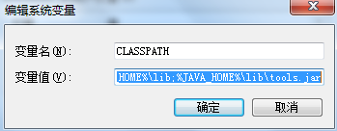
Step1.java jdk安装
配置环境变量：
（3-3）新建->变量名“CLASSPATH”,变量值“.;%JAVA_HOME%\lib;%JAVA_HOME%\lib\dt.jar;%JAVA_HOME%\lib\tools.jar”

Slide 10
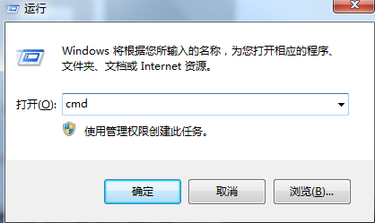
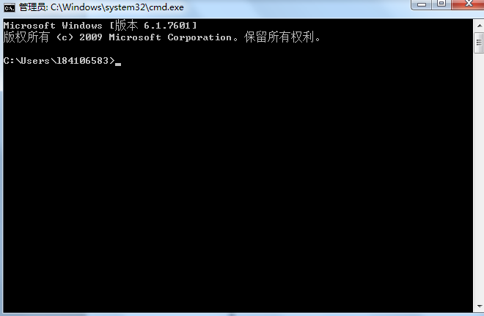
Step1.java jdk安装
测试：
（4-1）按组合键win+R，然后输入cmd，按回车键弹出dos命令窗口，

Slide 11
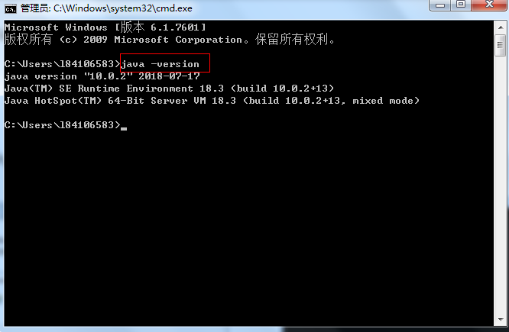
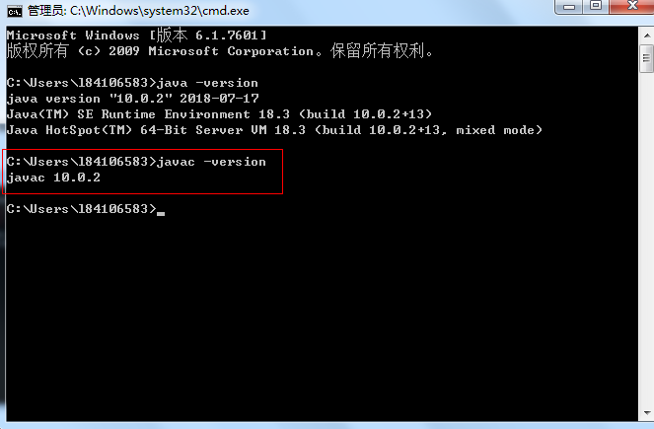
Step1.java jdk安装
测试：
（4-2）输入java -version，回车，再输入javac -version回车，看到如下图所示的结果即为成功。

Slide 12
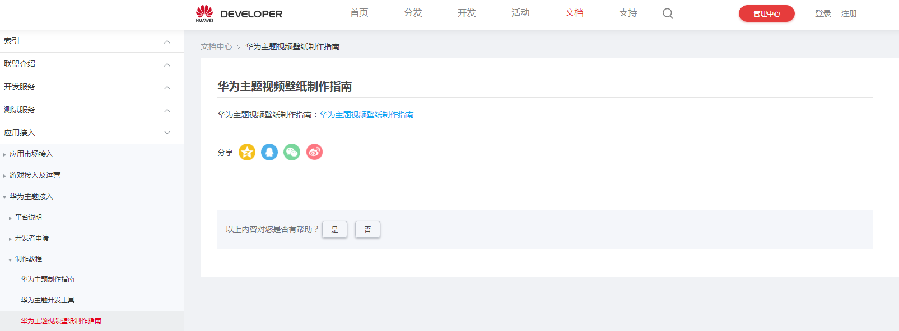
Step2.工具使用
（1-1）下载工具
下载地址：https://developer.huawei.com/consumer/cn/devservice/doc/5050303

Slide 13
Step2.工具使用
（1-2）解压，双击VideoWallpaperTool.jar

Slide 14
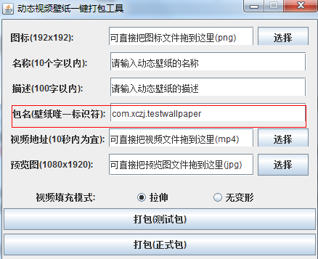
Step2.工具使用
(1-3)打包测试包：将打包动态壁纸需要的资源逐个匹配，点击打包（测试包）
动态壁纸需要的资源：
(a)图标：动态壁纸实际上是一个可运行的apk程序，所以需要一个 图标，图标只有在测试包才会显示。图标尺寸标准为：192x192分辨率，格式为png格式。
(b)名称：动态壁纸的名称。
(c)描述：这个就是动态壁纸的描述，建议控制100个中文字符以内。
(d)包名（壁纸唯一标示符）：前缀+“.”+设计师名称简称+“.”+壁纸名称简称）
前缀：com.huawei.livewallpaper和com.huawei.livingwallpaper 二选其一
(e)视频：动态壁纸播放的视频，视频格式目前该工具只支持mp4格式的，视频分辨率推荐1080x1920分辨率，视频大小控制在10M以内，视频时长控制在10S以内
(f)预览图：是动态壁纸的预览图，分辨率为1080x1920
(g)视频填充模式：拉伸：根据不同机型，将动态壁纸宽高拉伸至充满整个手机屏幕，视频内容可能会变形，无变形：根据不同机型，动态壁纸将会等比例缩放，内容无变形，视频内容可能会有一些被裁剪

Slide 15
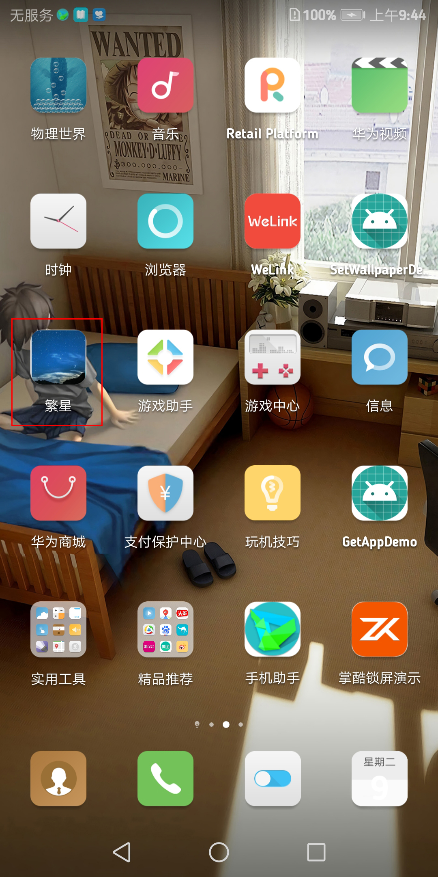
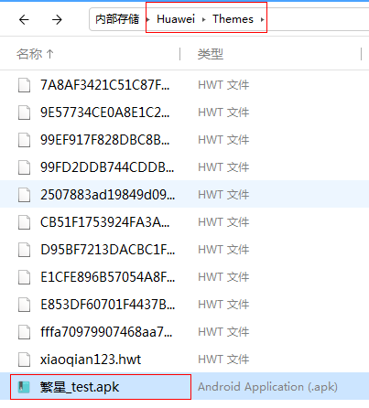
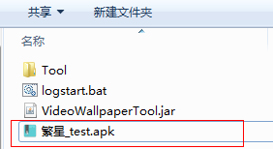
Step2.工具使用
(1-4) 测试：导入测试包到 存储-Huawei-Theme文件目录下，点击安装，在桌面即可看到使用工具打包时使用的图标，点击进入后应用，动态壁纸即可生效。
打包成功的测试包存在工具的一级目录下
2：测试包没有问题，直接打包正式包，上传开发者联盟

Slide 16
Q&A
1、动态壁纸放置到主题包，应用不生效？
检查主题APP版本是否为最新
检查EMUI是否为8.0及其以上版本
8.0和9.0的主题包里可能是同一个动态壁纸，但是包名没有进行区分
（所以需要对同一素材以不同的包名打包分别放置在8.0和9.0的包中，否则，8.0主题包动态壁纸生效，
9.0主题包动态壁纸不生效，包名可加数字进行区分，例如：com.Huawei.livewallpaper.sjs.testwallpaper
和com.Huawei.livewallpaper.sjs.testwallpaper1）

Slide 17
Thank
you！

